Slide 1
Universidade da Região da Campanha Campus Universitário de Sant’Ana do Livramento Centro de Ciências da Economia e Informática Curso de Informática
Giulliano G. Pivetta
Orientador: Eduardo Bueno Simões Pires

Slide 2
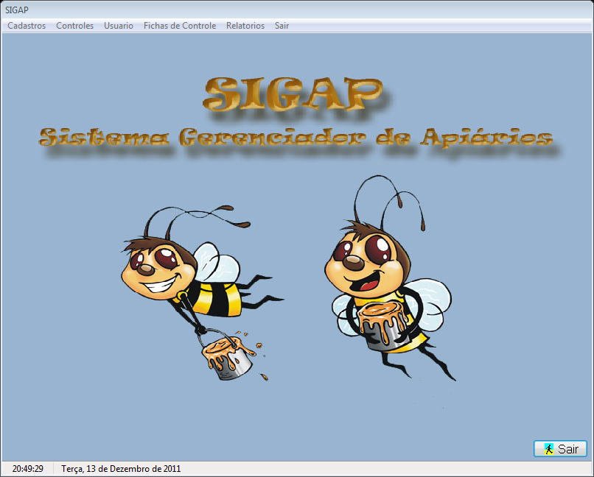
PROJETO
SIGAP – Sistema Gerenciador de Apiários

Slide 3
INTRODUÇÃO
Apicultura é um ramo da zootecnia
Na Apicultura moderna usa-se uma colmeia padrão desenvolvida em pesquisas cientificas.
Apiário x Colmeia
Produtos
Um apiário exige diversos cuidados
Apicultura no brasil
Sistema Gerenciador

Slide 4
MOTIVAÇÃO
Concluir o curso de Informática
Otimizar a forma de gerenciamento dos apiários pelos apicultores
Aproveitar as tecnologias disponíveis para melhorar o cuidado dos apiários, reduzindo custos com outros materiais.

Slide 5
OBJETIVOS
Buscar melhorar a forma no qual meu avô gerencia seus apiários, facilitando o armazenamento e consulta de informações sobre suas colmeias, colheitas, revisões e equipamentos.

Slide 6
OBJETIVO GERAL
Este trabalho tem por objetivo facilitar o controle e manutenção de apiários por meio de um software com banco de dados, no qual irá ajudar o apicultor no momento de registrar e pesquisar suas informações sobre determinados apiários e colmeias, aumentando sua produtividade e reduzir o tempo que o apicultor gasta em recolher determinada informação.

Slide 7
OBJETIVOS ESPECIFICOS
Para a realização deste trabalho foi necessário completar os seguintes objetivos
O funcionamento de um apiário, desde sua criação ate o momento de extração do mel e seus derivados e ser preparado para a venda.
Levantamento das necessidades a serem cumpridas pelo software para o apicultor
Estudo das Ferramentas Delphi7 e MySql.
Modelagem o banco de dados
Implementação e testes.

Slide 8
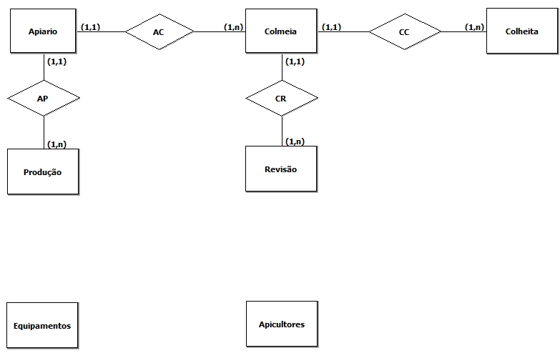
MODELO ER

Slide 10
CONCLUSÃO
Desenvolver um software para gerenciar um apiário é um desafio enorme, exigindo um estudo aprofundado do conteúdo e das ferramentas de desenvolvimento, para poder gerar o máximo de desempenho para o apicultor. O sistema foi desenvolvido com uma interface simples e fácil utilização, sem exigir conhecimentos avançados do usuário. Com uma maior utilização do software serão futuramente adicionadas novas funções para facilitar e complementar ainda mais o trabalho dos apicultores.

